Slide 1


«УЧЕБНО – ПРОФОРИЕНТАЦИОННЫЙ ЦЕНТР» города Тирасполя
Урок №2
«ПРОФЕССИОНАЛЬНОЕ САМОРАЗВИТИЕ И САМОВОСПИТАНИЕ» - 8 класс
Преподаватель:
ХИЛЬЧУК Оксана Антоновна

Slide 2

Люди не рождаются, а становятся теми, кто они есть
Гельвеций
Цель урока: показать важную роль самовоспитания во всестороннем развитии личности, дать представление о возможных путях самовоспитания.
Задачи урока:
Образовательная: познакомить учащихся с вариантами самовоспитания.
Развивающая: развивать умение самовоспитания; работать в заданном темпе.
Воспитывающая: воспитывать чувство ответственности за свои действия.

Slide 3

ВЫБЕРИТЕ, КАКОЙ ИЗ КРИТЕРИЕВ ИЗУЧАЕМОЙ ТЕМЫ ПОДХОДИТ ВАМ И ПОЯСНИТЕ
Полезно;
Природа постаралась за меня;
Интересно;
Важно;
Необходимо;
Увлекательно;
Всё равно.
Делаем вывод: работать над собой………(важно, интересно, необходимо).

Slide 4

Не бойтесь совершенствоваться,
Вам это не грозит.
Сальвадор Дали
Профессиональное саморазвитие и самовоспитание
одна из значимых частей человеческого существования;
оно способствует достижению определённого статуса, престижа и уровня жизни;
каждый из нас сам определяет, быть ему успешным человеком или так и не достигнуть карьерных высот.

Slide 5
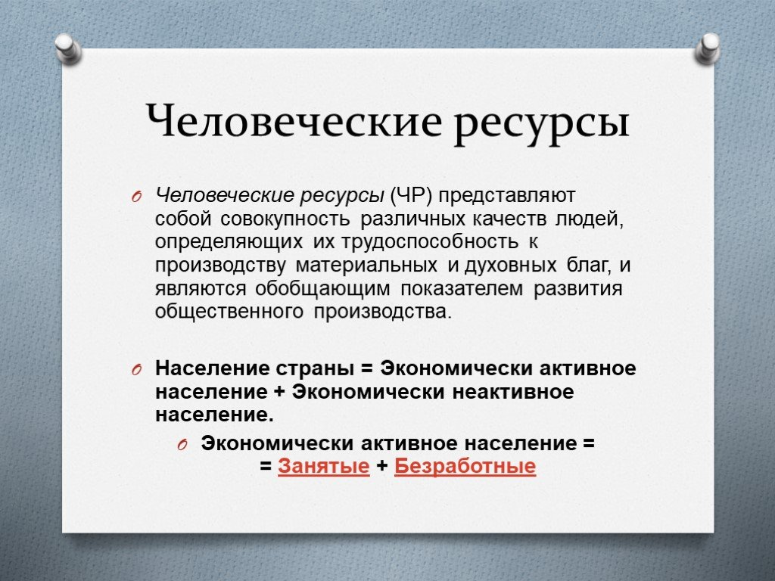

Slide 6


Slide 7

САМОРАЗВИТИЕ
Саморазвитие — это непрерывная работа над самим собой, совершенствование всех сфер жизни, формирование необходимых качеств личности
Профессиональное саморазвитие – это процесс длиною в жизнь, ведь нельзя все знать и уметь, всегда найдутся новые непокоренные вершины и цели.

Slide 8

Варианты саморазвития:
Интеллектуальное
Физическое
Профессиональное
Духовное
Культурное
Материальное
Социальное
Личностный рост

Slide 9
Стадии профессионального саморазвития:
Стадия выбора. Обычно она проявляется в подростковом возрасте, когда повзрослевший ребёнок знакомится с трудом, выявляет индивидуальные возможности.
Процесс обучения. Здесь юноши и молодые девушки уже определились с выбором будущей профессии.
Первые шаги. Как только завершится обучение, юные личности начинают карабкаться по карьерной лестнице, пробовать себя в выбранной профессии.
Стадия интернала. Человек становится полноценным тружеником общества.
Ступень мастерства. На данной стадии индивид, как правило, достигает профессионализма, и становится ценным сотрудником компании.
Заслуженный авторитет. Через пару лет активной трудовой деятельности, человек становится авторитетом для тех, кто только начинает построение собственной карьеры.
Становление наставником. На данном этапе профессионал становится наставником для нового поколения сотрудников, обучая их своему мастерству, и делясь заработанным опытом.

Slide 10
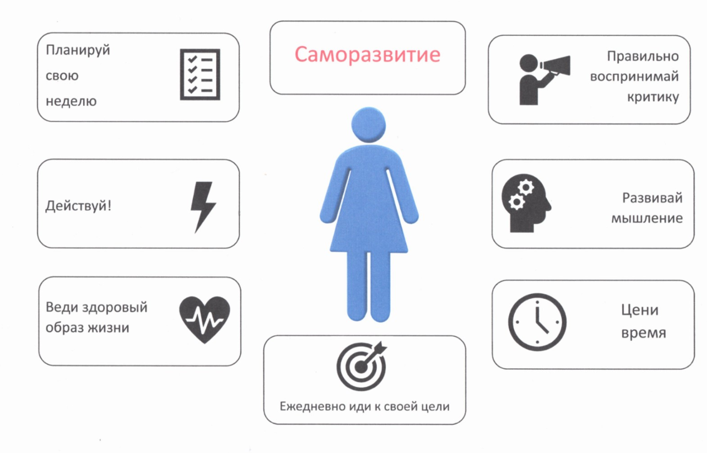
КЛАСТЕР ПО САМОРАЗВИТИЮ

Slide 11

Самовоспитание
Самовоспитание — это деятельность человека, направленная на совершенствование своей личности. Направленность самовоспитания зависит от жизненного идеала, т. е. от того, каким человек хочет себя видеть, каким хочет стать.
Самосознание — это осознание себя как члена общества, осознание своих личных качеств, своих взаимоотношений с окружающим миром, другими людьми, своих сил, действий, поступков, мыслей и чувств.

Slide 12
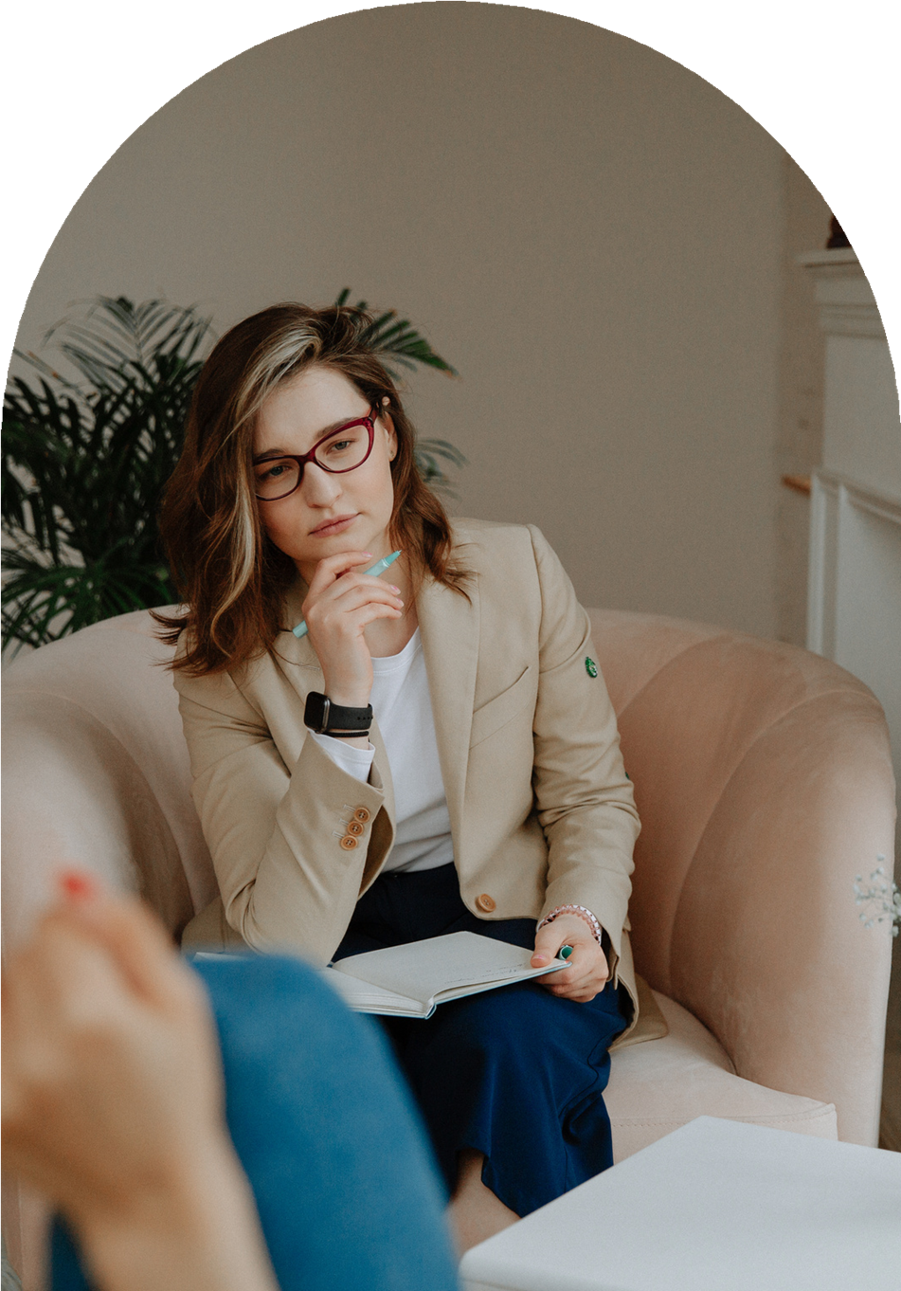
Что связано с самовоспитанием:
Самопознание
Самосознание
Самооценка
Уровень притязаний
Самоуважение
Самокритичность

Slide 13
ОСНОВНЫЕ МЕТОДЫ САМОВОСПИТАНИЯ
САМОПОЗНАНИЕ - которое включает:
- наблюдение; - анализ;
- оценивание; - сравнение
САМООБЛАДАНИЕ - которое опирается на:
- убеждение; - контроль;
- приказ; - внушение;
- подкрепление; - принуждение
САМОСТИМУЛИРОВАНИЕ- которое предполагает:
- утверждение; - поощрение;
- одобрение; - наказание

Slide 14

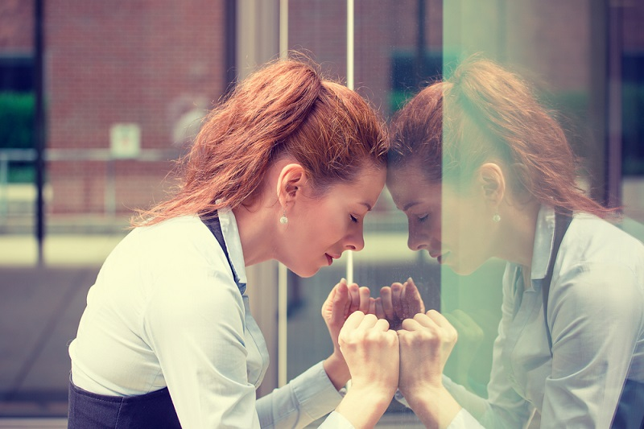
Как Вы думаете ребята на сколько самовоспитание важно для человека?
Давайте пройдем тест и ответим на вопросы заодно узнаем есть ли у нас сила воли:
ТЕСТ
Попадая в конфликт в состоянии ли Вы взять себя в руки, рассудить объективно и предложить решение самостоятельно?
Найдете ли Вы в себе силы встать раньше обычного,
если запланировали накануне?
3. Отвечаете ли Вы в социальных сетях на сообщения
сразу же после прочтения?
4. Если Вы обещаете, то всегда держите слово?
5. Строго ли Вы придерживаетесь распорядка дня?
6. Сможете ли вы взглянуть на себя со стороны и сделать свой портрет проанализировать его и измениться.

Slide 15
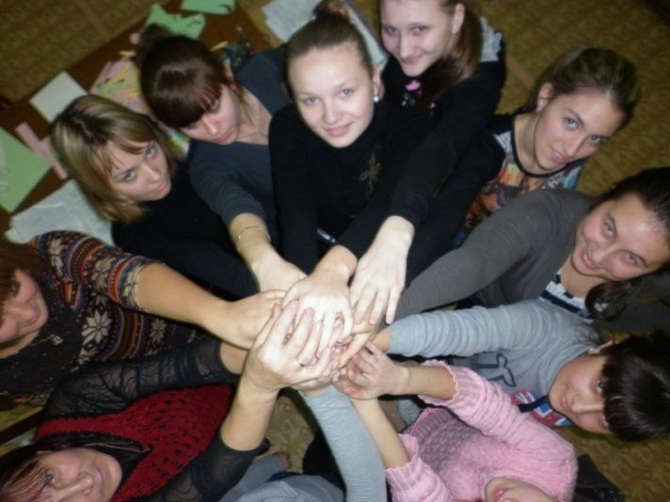
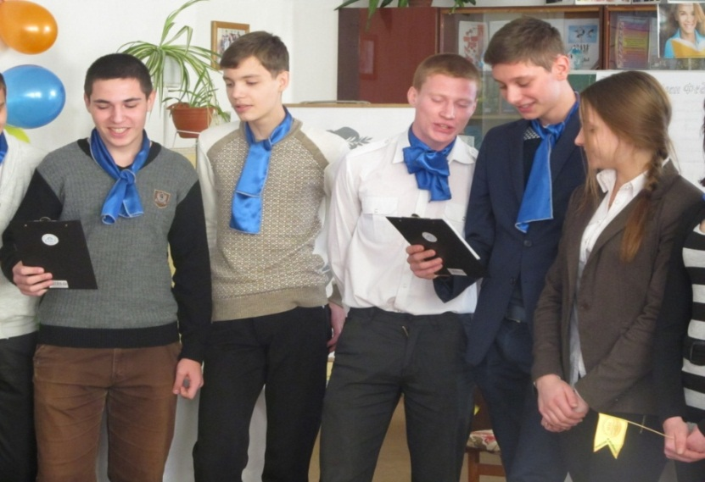
Действенный метод самовоспитания – составление плана (программы) работы над собой
При этом следует:
во-первых, четко определить задачу самовоспитания;
во-вторых, конкретно определить, чего, когда и как вы хотите добиться;
- в-третьих, обязательно выработать критерии, по которым судить об успехах и неудачах.

Slide 16
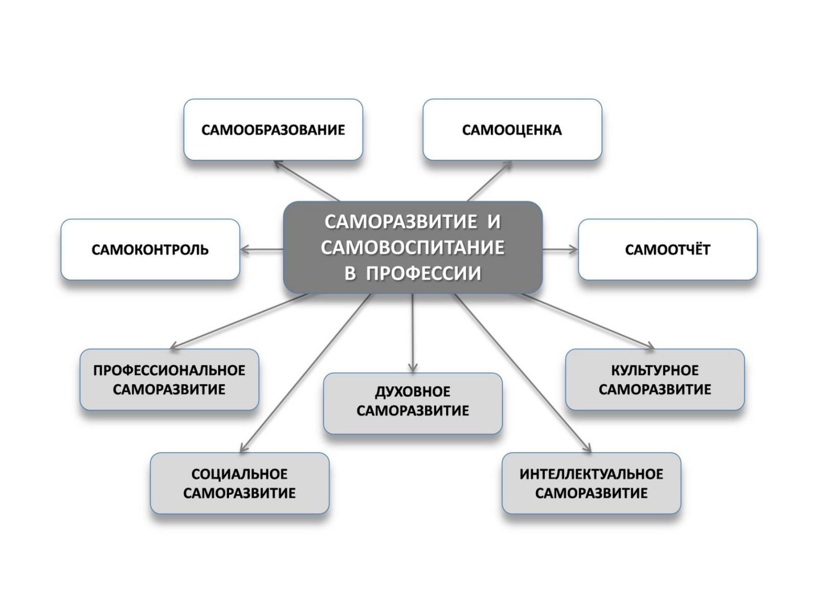
САМОВОСПИТАНИЕ тесно связано со способностью и готовностью к самосознанию, самоопределению, самовыражению, самораскрытию, самосовершенствованию.

Slide 17


Slide 18

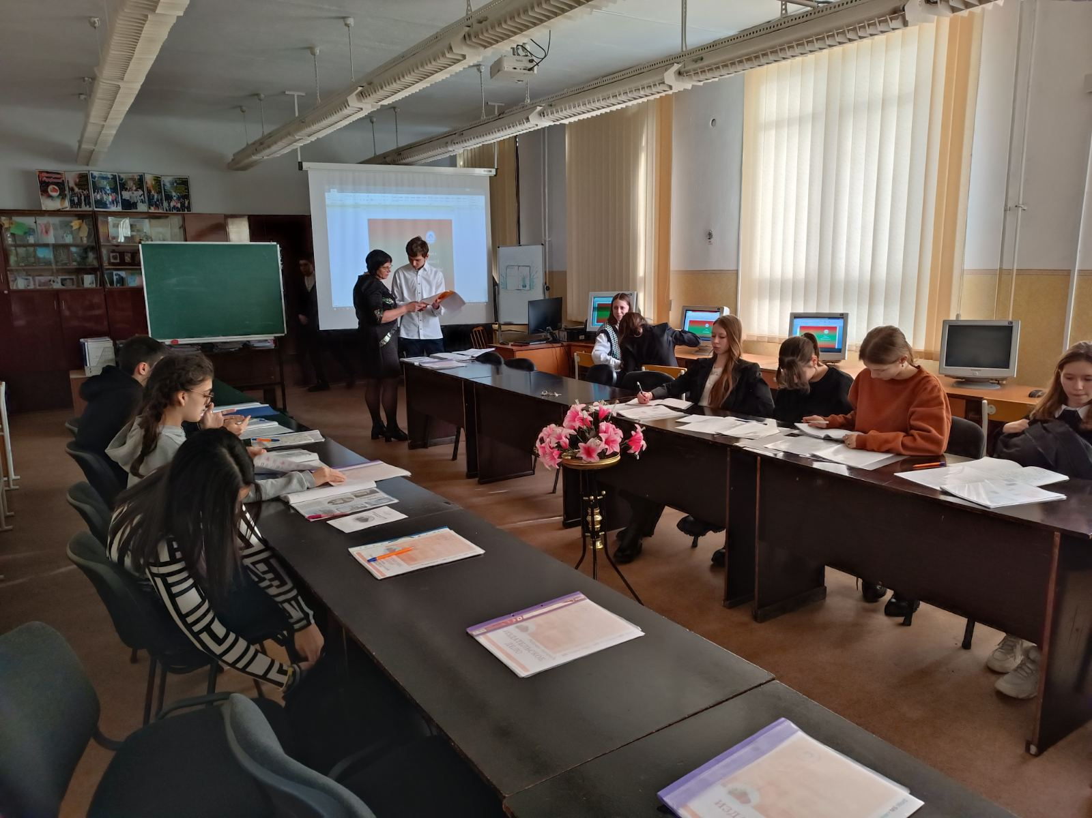
Цели: ознакомить учащихся с условиями макетирования и верстки, углубить знания об изданиях рекламы и их видах
СОЗДАНИЕ СТРАНИЧКИ ШАБЛОНА ПЕЧАТНОГО ИЗДАНИЯ
Задачи:
Образовательные
- формировать издательский оригинал и подготавливать его к выпуску.
Развивающие
- научиться верстать страничку печатного издания с применением иллюстраций;
- развивать умение творчества и дизайна.
Воспитательные
- воспитание эстетичности, тонкого вкуса, представления о прекрасном.

Slide 19
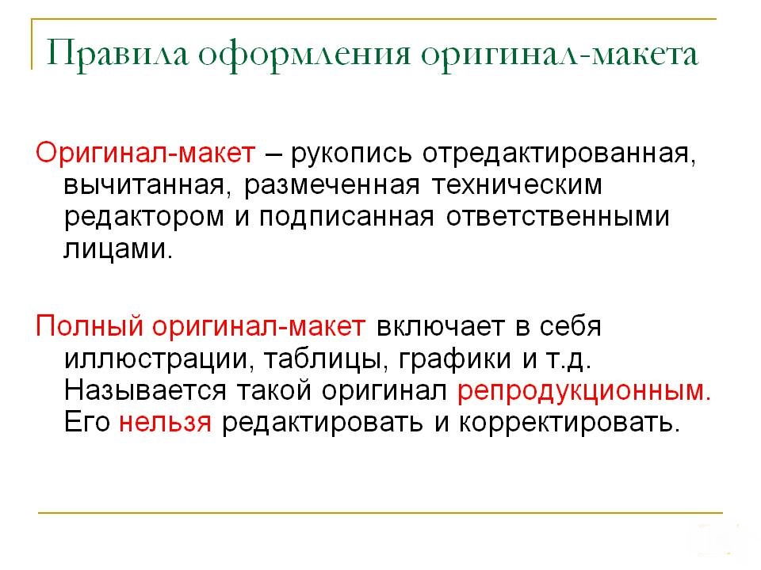
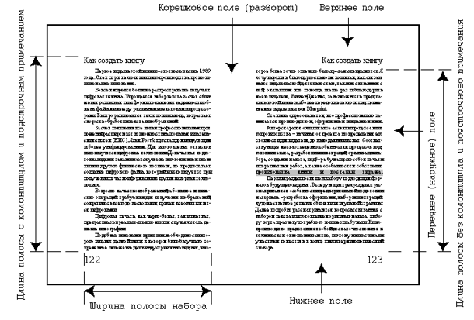
МАКЕТ – эталон для верстки полос издания и монтажа с раскладкой на печатном листе, утвержденный издательством.
Макет полосы — это набор правил, согласно которым располагаются элементы страницы.
ВЕРСТКА — это процесс размещения текстовых и иллюстративных блоков по полю формата с учётом дизайна макета и требований правописания.

Slide 20
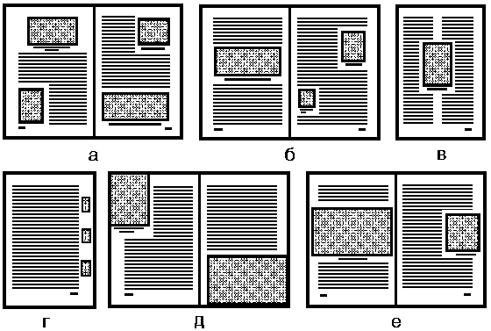
СХЕМЫ ЗАВЕРСТКИ ИЛЛЮСТРАЦИЙ И ТЕКСТА

Slide 21
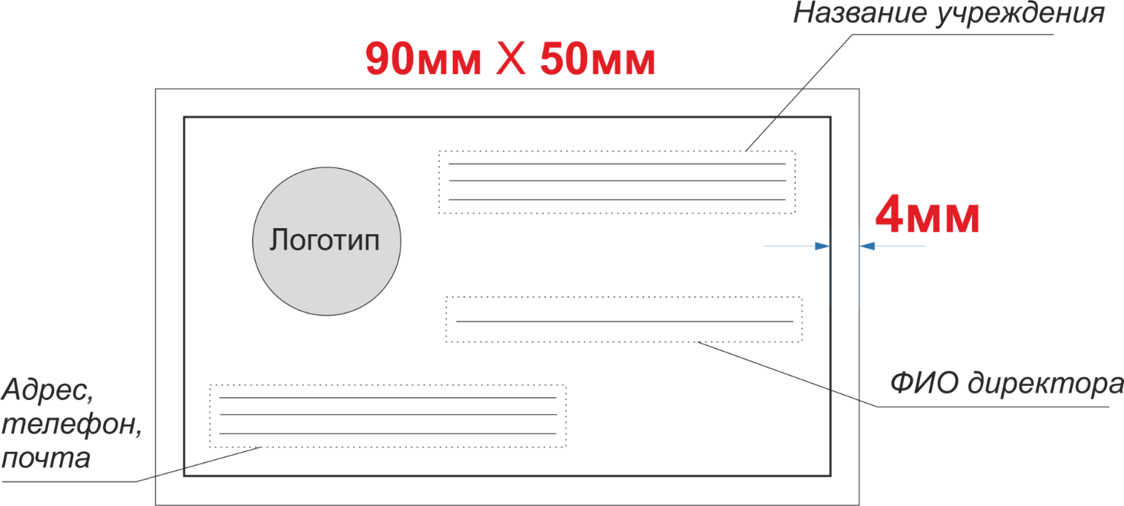

Визитка учебного учреждения
Программа создания -
Microsoft Office
PUBLISHER

Slide 22
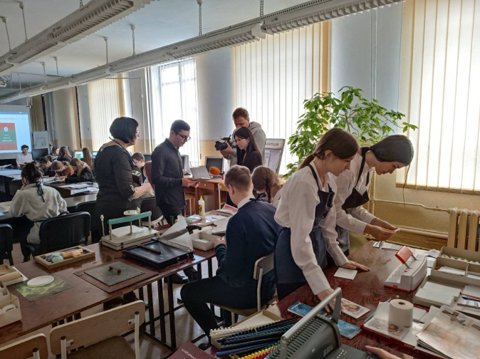
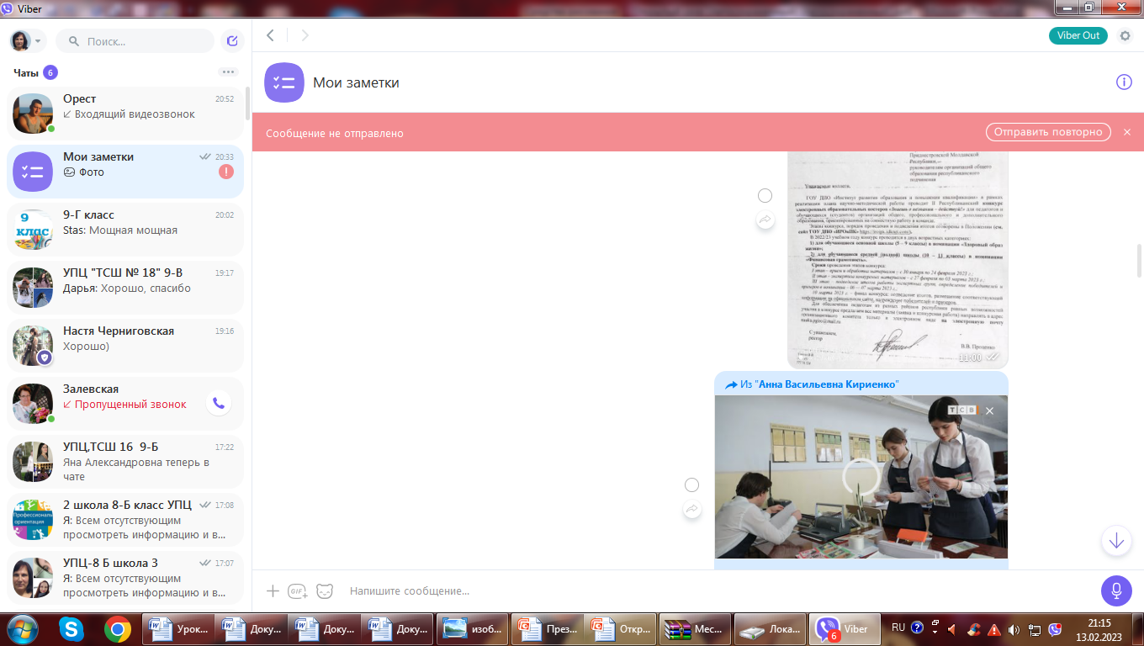
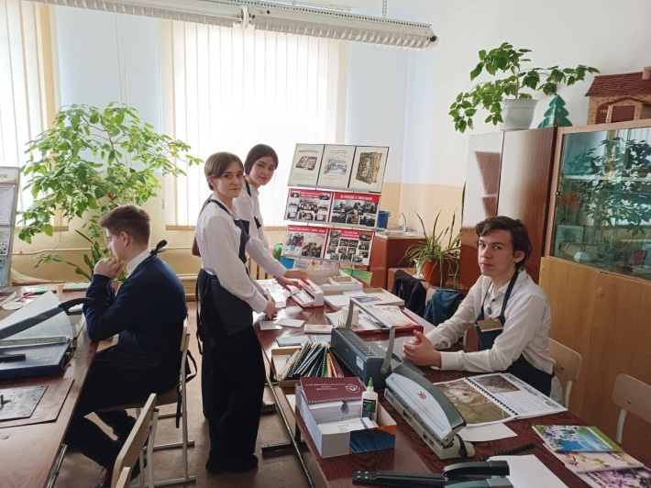
1 группа «ИЗДАТЕЛИ»:
- вычисляют форматы бумаги, изданий и доли листа;
- расчерчивают макет и вычисляют количество бумаги на тираж;
- производят верстку визитки, листовки и осуществляют печать.
ДЕЛОВАЯ ИГРА :
В МАСТЕРСКОЙ ПОЛИГРАФИСТА
2 группа «ПОЛИГРАФИСТЫ»:
- производят технологический процесс отделки продукции;
выполняют форматирование и резку на части;
- изготавливают рекламную листовку согласно макета.

Slide 23



МОТИВАЦИОННЫЕ ЦИТАТЫ

Slide 24
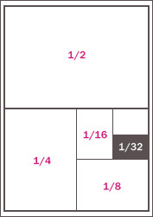
ФОРМАТЫ ИЗДАНИЙ

Slide 25
ФОРМАТЫ ИЗДАНИЙ
Формат бумаги | Форматы изданий | Доли листа | Расположение
60 х84 | А | 1
21х30 | А4 | 1/8

Slide 26
ФОРМАТЫ ИЗДАНИЙ
Формат бумаги | Форматы изданий | Доли листа | Расположение
60 х84 | А | 1
42х60 | А2 | 1/2
30х42 | А3 | 1/4
21х30 | А4 | 1/8
15х21 | А5 | 1/16
10,5 х15 | А6 | 1/32
7,5х 10,5 | А7 | 1/64

Slide 27
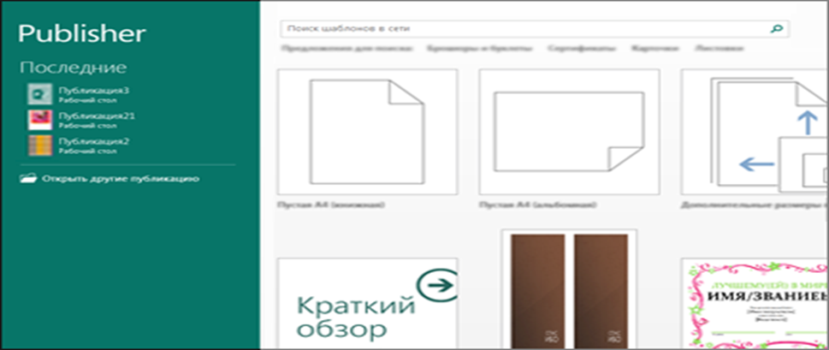
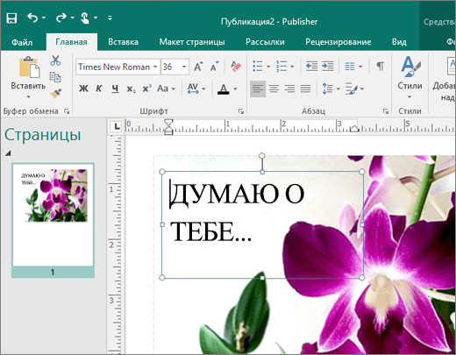
Алгоритм работы в программе MS PUBLISHER
СОЗДАНИЕ ПУБЛИКАЦИИ НА ОСНОВЕ СТРАНИЧКИ-ШАБЛОНА
1. Откройте приложение Publisher.
Если приложение Publisher уже открыто, выберите пункты Файл > Создать.
2. Выберите или найдите шаблон.
- Выберите рекомендуемый шаблон.
- Выберите категорию ВСТРОЕННЫЕ, а затем выберите шаблон.
- Выполните поиск шаблона с помощью: поля Поиск шаблонов в сети или одного из предложений для поиска.
3. Добавление надписи
На вкладке Главная нажмите кнопку
Добавление надписи.
Перетащите указатель в форме креста, чтобы добавить надпись в нужном месте.
Введите текст в надписи.
Если текст не помещается в надписи, ее можно увеличить или связать с другой надписью.

Slide 28
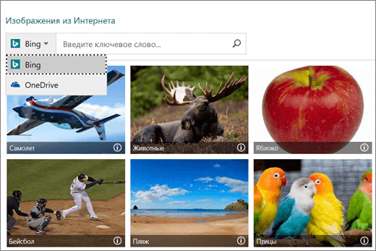
ВСТАВКА РИСУНКА
Вы можете вставить рисунок с компьютера или интернета или с веб-сайта.
Выберите пункты Вставка > Рисунки или
Вставка > Изображения из Интернета.
Найдите нужный рисунок и выберите его.
Нажмите вкладку Вставка.

Slide 29




Деловые визитные карточки

Slide 30

УСТРАНЕНИЕ ОШИБОК ПРИ ИЗГОТОВЛЕНИИИ ВИЗИТКИ
№1 (грязная, мятая визитка)
TEXT
№ 6
(бесплатные
электронные
сервисы)
TEXT
TEXT
TEXT
№2
(дешевая
полиграфия)
№ 7
(претензии на
необычность)
№ 5
(ошибки
и опечатки)
№3
(голый
текст)
№4
(исправления
от руки)

Slide 31
Ошибки второго типа
Нестандартный размер
№8
Неконтрастные цвета
№12
№9
Некорректный текст
Ошибки второго типа
№10
Нечитаемый шрифт
№11
Непонятная картинка

Slide 32

ЧТО БЫЛО НАИБОЛЕЕ УДАЧНЫМ НА УРОКЕ
Сегодня я узнал...
Было интересно...
Теперь я могу...
Я научился...
У меня получилось...
Урок мне дал для жизни...
Мне захотелось...

Slide 33
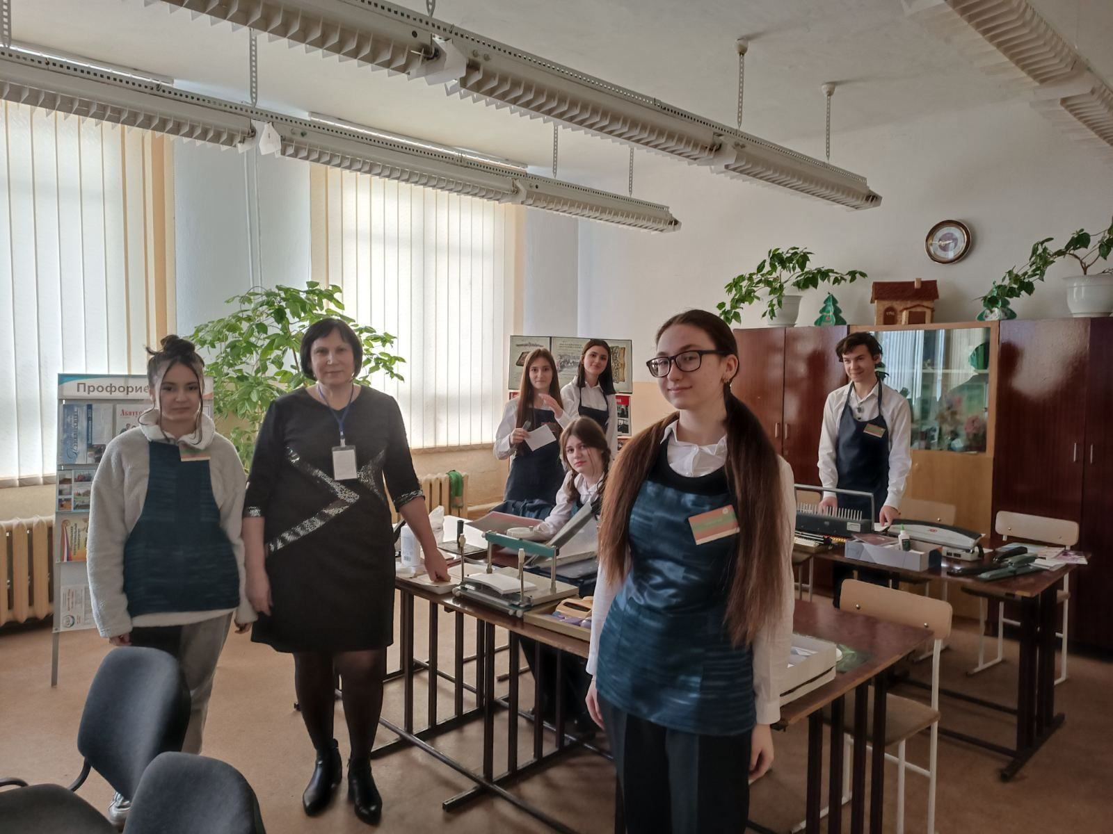


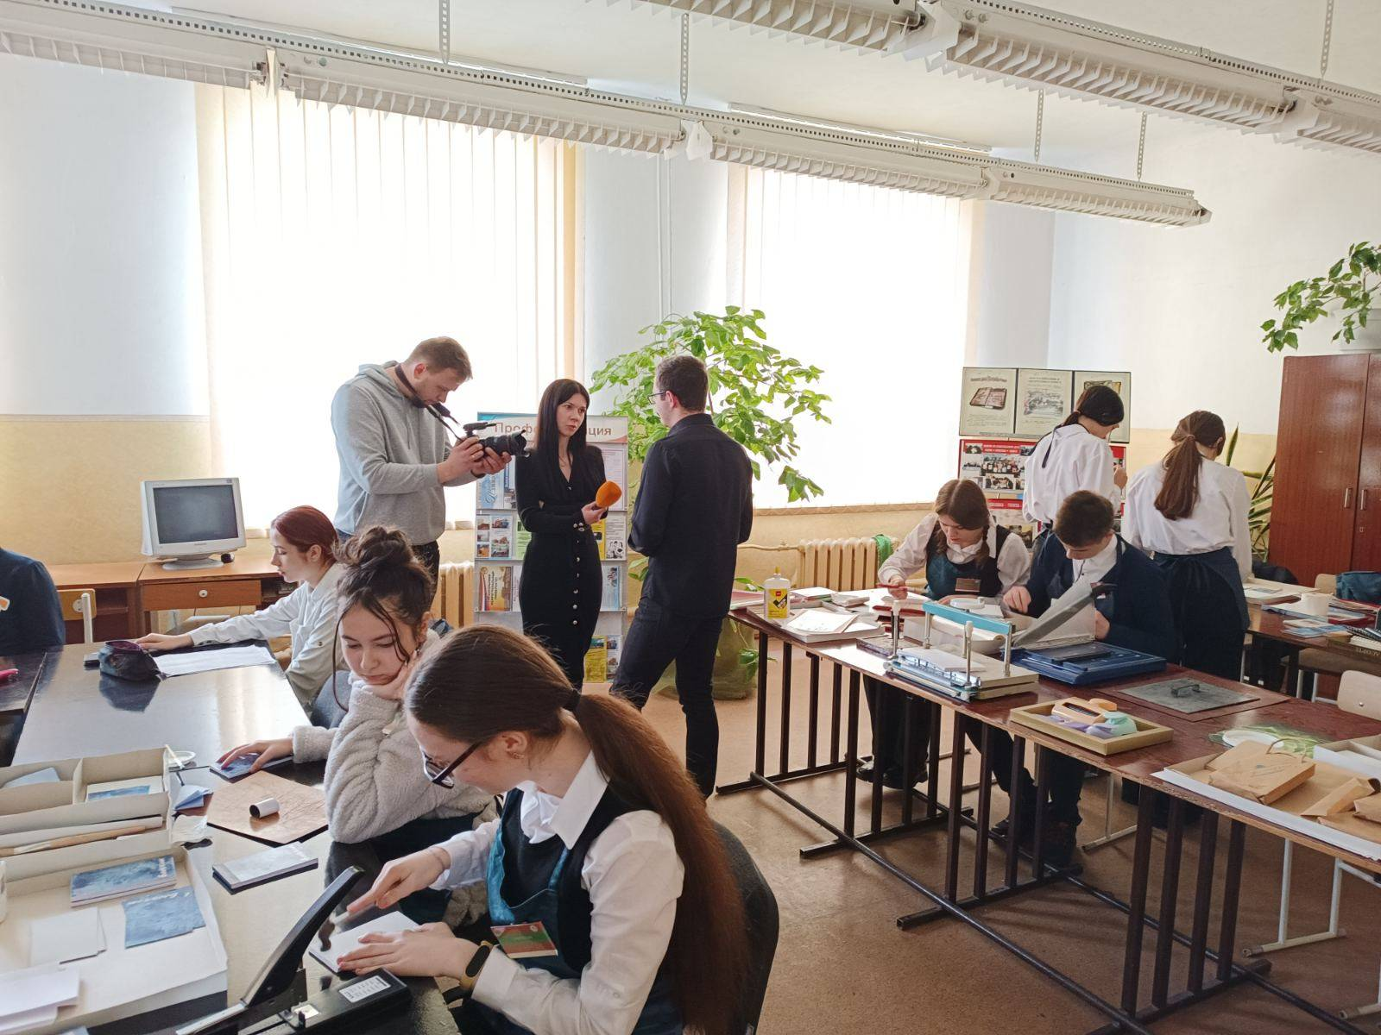
Спасибо за внимание!!!

